Slide 1
OpenID Connect – Cookiesharing zwischen ASP.NET und ASP.NET Core
Ralf Karle

Slide 2


Über mich
Ralf Karle
Senior Developer Administrative Clients bei der Comma Soft AG in Bonn
Mail: development (at) ralfkarle.de https://www.xing.com/profile/Ralf_Karle
https://github.com/rlfkrl

Slide 3
Samples und mehr…
Folien, Samplecode,… auf
https://github.com/rlfkrl/NetCologne2017

Slide 4
Warum Cookies sharen ?

Slide 5
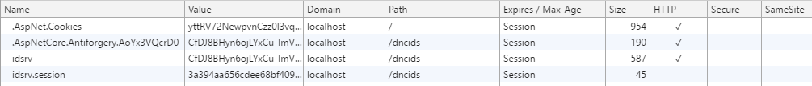
Cookies
ASP.NET Core
ASP.NET
Identity Server

Slide 6
Warum geht es nicht out of the box?
Unterschiede zwischen ASP.NET und ASP.NET Core
Unterschiedliches Cookieformat
Unterschiedliche Verschlüsselung

Slide 7
LINKS – Cookies Sharing
Microsoft Docs: Sharing authentication cookies between ASP.NET 4.x and ASP.NET Core applications
SCOTT HANSELMAN: Sharing Authorization Cookies between ASP.NET 4.x and ASP.NET Core 1.0
ASP.NET: Sharing OWIN Authentication Cookie across IIS Applications
Barry Dorrans: Sharing Authentication Cookies between ASP.NET 4.5 and .NET Core

Slide 9
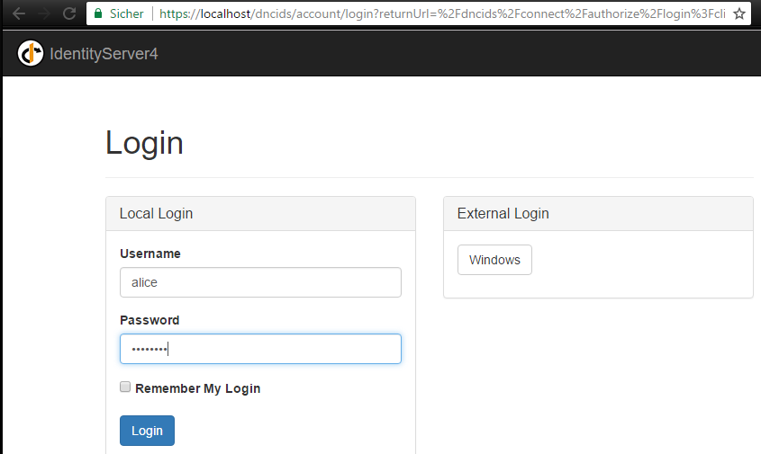

Slide 10
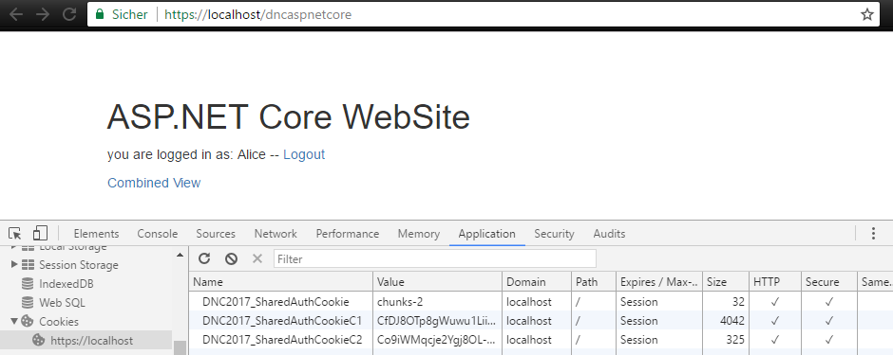
S

Slide 11
